Slide 1
BÀI TẬP VỀ NHÀ

Slide 2
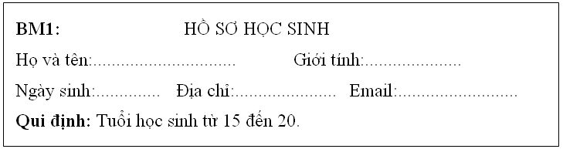
Bài tập
Xét phần mềm quản lý học sinh với nghiệp vụ tiếp nhận hồ sơ học sinh
1. Hãy lập sơ đồ luồng dữ liệu,
2. Thiết kế dữ liệu: Thiết kế tính đúng đắn, thiết kê tính tiến hóa, thiết kế tính hiệu quả (tốc độ), thiết kế tính hiệu quả (Lưu trữ)
2

Slide 3
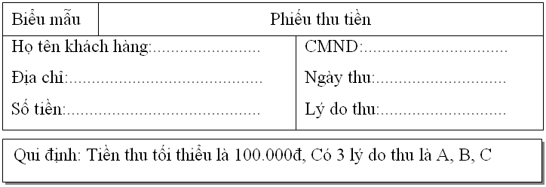
Bài tập
Xét phần mềm quản lý bán hàng với nghiệp vụ lập phiếu thu tiền của khách hàng
1. Hãy lập sơ đồ luồng dữ liệu,
2. Thiết kế dữ liệu: Thiết kế tính đúng đắn, thiết kê tính tiến hóa, thiết kế tính hiệu quả (tốc độ), thiết kế tính hiệu quả (Lưu trữ)
3

Slide 4
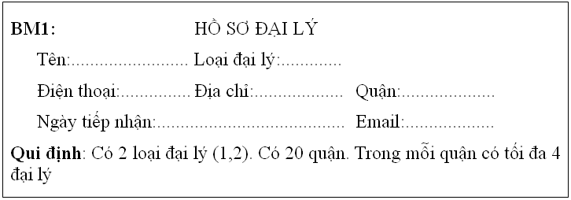
Bài tập
Xét phần mềm quản lý các đại lý với nghiệp vụ tiếp nhận hồ sơ đại lý
1. Hãy lập sơ đồ luồng dữ liệu,
2. Thiết kế dữ liệu: Thiết kế tính đúng đắn, thiết kê tính tiến hóa, thiết kế tính hiệu quả (tốc độ), thiết kế tính hiệu quả (Lưu trữ)
4

Slide 5
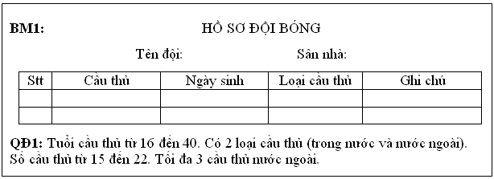
Bài tập
Xét phần mềm quản lý giải vô địch bóng đá quốc gia
1. Hãy lập sơ đồ luồng dữ liệu,
2. Thiết kế dữ liệu: Thiết kế tính đúng đắn, thiết kê tính tiến hóa, thiết kế tính hiệu quả (tốc độ), thiết kế tính hiệu quả (Lưu trữ)
5

